Slide 1


Проект — Чистый мир (социально-технический), выступающий Карагаев Савелий Юрьевич, участники проекта: Нестеров Даниил Александрович, Петров Владислав Вячеславович,Подбуцкий Денис Романович, Турушев Артем Константинович
Югорский государственный университет, наставник Птицына Дарья Дмитриевна
Notes:
1

Slide 2

Чистый мир
Логотип проекта
Идея проекта (краткое описание, не более 30 слов)
Наш проект направлен на поддержку экологии страны путём переработки пластика. Созданные нами строительные материалы помогут избежать издержки при строительстве и снизить стоимость недвижимости для конечного потребителя.
ТЕХНИЧЕСКОЕ РЕШЕНИЕ ПРОБЛЕМЫ
Что будет конечным продуктом
Строительные материалы из нанотрубок
Ключевые слова , характеризующие проект (не более 5)
поддержание экологии, переработанный пластик, строительство, экономическая выгода
Notes:
Заполняется по итогам 1-го этапа (Идея проекта)
Краткое описание проблемы, которая будет решена с выводом на рынок нового продукта/технологии/ услуги
Почему потенциальные клиенты не удовлетворены сейчас на 100%, кто они, какие у них проблемы
2

Slide 3
Сфера социальной проблематики: | Актуальность (значимость) социальной проблемы:
Наука Строительство | Очищение улиц путем сбора большого количества пластикового мусора. Строительство новых жилых сооружений для людей.
ТЕХНИЧЕСКОЕ РЕШЕНИЕ ПРОБЛЕМЫ
Тип социальной инновации: | Описание:
Инновационный материал для решения экологических проблем | Социальная инновация состоит в очищении окружающей среды путем сбора и переработки пластика и создания нового материала, состоящего из нанотрубок и переработанного пластика, предназначенного в дальнейшем для строительства.
Notes:
По итогам 3-го этапа
3

Slide 4
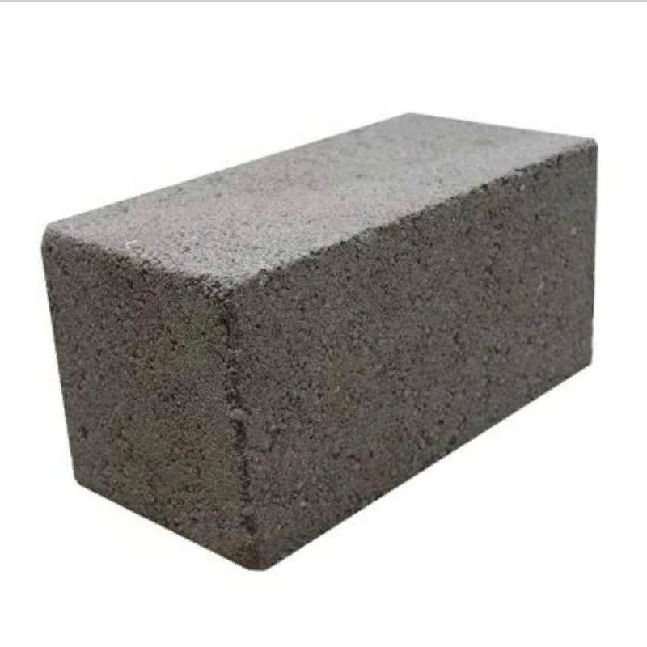

Строительные блоки
Пластиковые окна
Строительные компании
Строительные компании и обычные люди
ОПИСАНИЕ ПРОДУКТА
Данные блоки обладают хорошим шумоподавлением, также это крепкий, дешевый строительный материал
Эти пластиковые окна хорошо подавляют внешние шумы и они стоят дешевле обычных.
Эти блоки являются дешевле классических из бетона, также наши блоки намного прочнее бетонных. В этом и есть плюс для потребителя.
Плюсом для потребителя будет цена окон и их срок службы, ведь из-за нанотрубок они будут жить намного дольше.
Notes:
По итогам 4-го этапа
4

Slide 5
Наши ключевые виды деятельности: сбор, обработка и утилизация отходов; обработка вторичного сырья подробнее; производство нового продукта.
Наше будущее предприятие может быть отнесено к социальному предприятию, по критерию: Социальными предприятиями считаются так же те, которые обеспечивают занятость социально уязвимых категорий граждан.К таким категориям относятся инвалиды и лица с ограниченными возможностями здоровья, пенсионеры, граждане предпенсионного возраста (пять лет до пенсии), одинокие и многодетные родители, воспитывающие несовершеннолетних детей, в том числе инвалидов. А также – воспитанники детдомов (до 23 лет); лица, освобожденные из мест лишения свободы и имеющие неснятую и непогашенную судимость; беженцы и вынужденные переселенцы; малоимущие граждане; лица без определенного места жительства и занятий; другие граждане, нуждающихся в социальном обслуживании.Численность таких лиц в проекте будет составлять не менее 50% от общего количества работников, а доля расходов на оплату труда "социально уязвимых" категорий граждан, - не менее 25% фонда оплаты труда.
ВИД ДЕЯТЕЛЬНОСТИ
Notes:
По итогам 4-го этапа
5

Slide 6
Цель кампании по продвижению: 1. Привлечение инвесторов для дальнейшего развития производства нашего продукта
2. Расширить клиентскую базу уже известного потребителю продукта;
3. Убедить потребителя в нужности нашей продукции;
4. Удержать клиента, поддерживая его интерес к нашей продукции
5. Познакомить потребителя с совершенно новой для него продукцией (осведомить его о новых возможностях)
Идея кампании по продвижению и средства передачи информации: 1. Создание страниц в соц.сетях;
2. Покупка рекламы у известных видеоблогеров;
3. Создание флаеров и широкое их распространение по региону
4. Покупка рекламы у ТВ-каналов
ПРОДВИЖЕНИЕ
Notes:
По итогам 4-го этапа
6

Slide 7
Карагаев Савелий Юрьевич
Статус в проекте
Руководитель проекта
Турушев Артем Константинович
Статус в проекте
Менеджер по техническому обеспечению
Ключевые компетенции
1. Лидерские качества
2.Стрессоустойчивость
3.Организаторские способности
Ключевые компетенции
1. Креативность
2.Тактическое мышление
3.Аналитический склад ума
Подбуцкий Денис Романович
Статус в проекте
Финансовый менеджер
Петров Владислав Вячесловович
Статус в проекте
Менеджер по развитию
КОМАНДА ПРОЕКТА
Ключевые компетенции
1. Математическое мышление
2.Креативность
3.Красноречив и коммуникабелен
Ключевые компетенции
1. Стрессоустойчивость
2.Активность
3.Тактическое мышление
Нестеров Даниил Александрович
Статус в проекте
Финансовый менеджер
Ключевые компетенции
1. Навыки анализа ситуаций
2.Принятие быстрых решений
3.Коммуникабельность
Notes:
По итогам 2-го этапа:
Перечислите команду проекта – либо существующую, либо необходимую для реализации проекта (квалификация специалистов, компетенции, разделение сферы ответственности)
Можно указать возможных консультантов, привлеченных специалистов
7

Slide 8
Суммарные инвестиции в проект: 4, 204, 000.00рублей
ПРЕДЛОЖЕНИЕ ДЛЯ ИНВЕСТОРА
Выручка (в год) - 520 701 000,00 рублей
Расходы (в год) - 377 364 000,00 рублей
Прибыль (в год) - 143 337 000,00 рублей
Рентабельность продаж - 9,3 %
Срок окупаемости - 2 месяца
Notes:
По итогам 5-го этапа
8

Slide 9
Этап проекта | Дата начала | Дата окончания | Капитальные вложения
1. Регистрация НКО | 01.05.20 | 14.05.20 | 4.000р
2. Поиск Волонтёров | 15.05.20 | 31.05.20 | 0р
3. Организация пункта сбора | 28.05.20 | 01.06.20 | 10.000р/м
4. Сбор пластика | 02.06.20 | 31.08.20 | 0р
5. Организация пункта производства | 01.07.20 | 15.08.20 | 500.000р
6. Найм рабочих | 29.07.20 | 15.08.20 | 15.000р
7. Создание протипов | 16.08.20 | 20.08.20 | 120.000р
8. Поиск партнеров | 16.08.20 | 31.08.20 | 300.000р
9. Рекламная компания | 25.08.20 | 25.09.20 | 417.000р
10. Начало полного производства | 31.08.20 | - | 4.729.128,85р
11. Выход на Российский рынок | 05.09.20 | - | 0р
12. Организация офиса | 31.08.20 | 03.09.20 | 80.000р
13. Расширение производства и выход на Мировой рынок | 15.07.25 | - | 5 трл.р.
КАЛЕНДАРНЫЙ ПЛАН ПРОЕКТА
Notes:
По итогам 6-го этапа
9

Slide 10
Сильные стороны - S | Слабые стороны - W
Малая конкуренция | Дорогое расширение
Большой спрос | Слаба подготовленность персонала
Гос. поддержка | Малая распространённость товара
Возможности - O | Угрозы - T
Выход на мировой рынок | Не имение гос. поддержки
Развитие технологий | Резкое падение спроса из-за не распространённости товара
Развитие персонала | Проблемы с поставкой сырья
SWOT – АНАЛИЗ ПРОЕКТА
Notes:
По итогам 6-го этапа
10

Slide 11
Спасибо за внимание
Контактная информация
Савелий Юрьевич Карагаев
89088754267
Notes:
11

Slide 12
Сбор пластика
Оптимальная цена
Воспитание чистоты и сохранение экологии
Строительные компании
Заводы перерабатывающие пластик
Переработка пластика
Различные скидки
Дальнейшая продажа
Движение в будущее
Реклама
ЮГУ
Различные подрядчики
ПРИЛОЖЕНИЕ 1. БИЗНЕС-МОДЕЛЬ
Трудоустройство
Учёные, исследователи
Волонтёры
Пластик
Путём договора
Нано трубки
Интернет-магазин
Заработная плата
Транспортировка
Арендная плата
Спонсор
Грант
Благотворительные фонды
Notes:
По итогам 6-го этапа
12

